Slide 1


Etude de protéines du divisome chez E. coli :
caractérisation du sous-complexe FtsW-PBP3-PBP1b
et
du domaine AMIN de l'amidase AmiC
Défense de thèse présentée par
Sophie LECLERCQ
Pour l’obtention du grade de
DOCTEUR EN SCIENCES DE L’UNIVERSITÉ DE LIEGE
Année académique 2018-2019

Slide 2
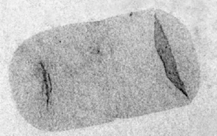
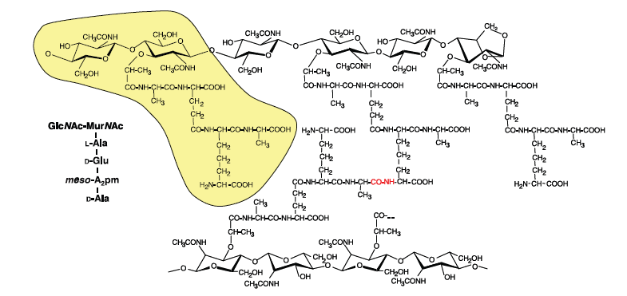
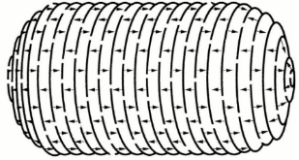
Généralités
Le peptidoglycane
(Vollmer et al., 2008)
(Vollmer et al., 2008)
(Holtlje, 1998)

Slide 3
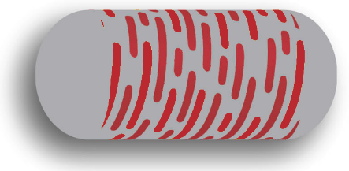
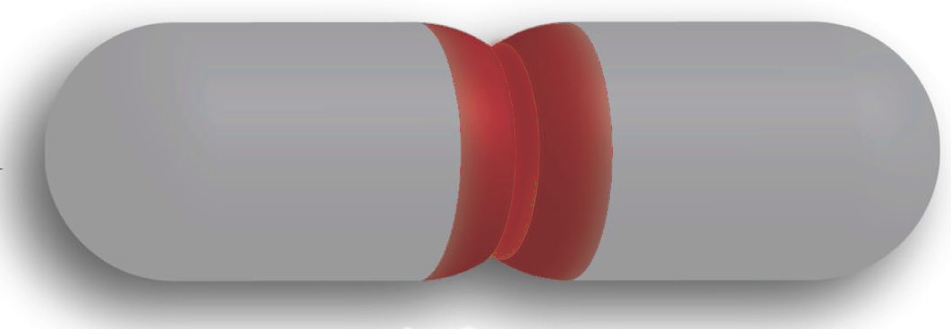
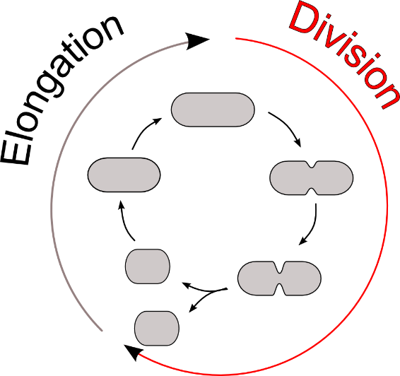
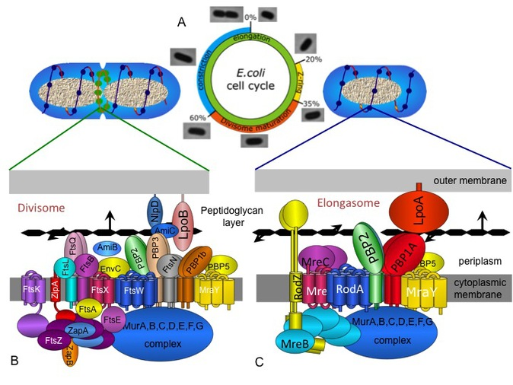
Généralités
Le peptidoglycane
PG
(Cabeen & Jacobs-Wagner, 2007)
(Holtlje, 1998)
Swammerdam Institute for Life Sciences

Slide 4
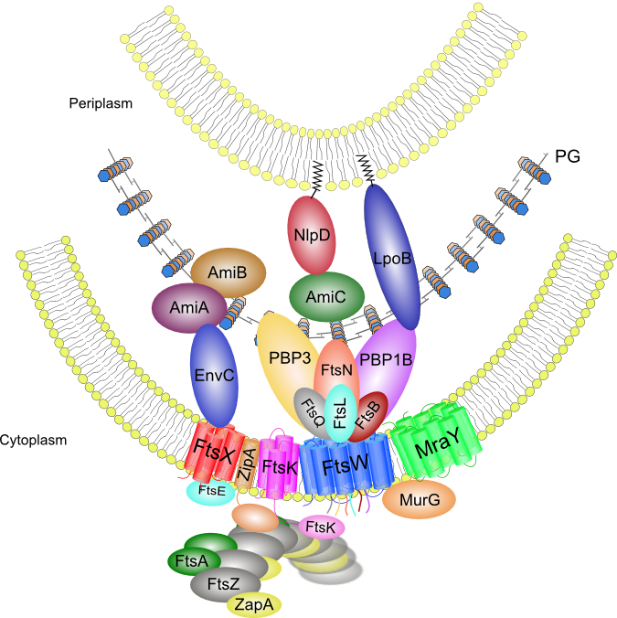
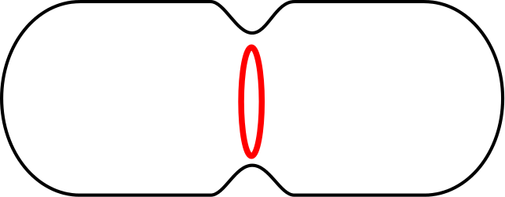
Généralités
Le divisome
Formation et stabilisation de l’anneau contractile

Slide 5
Généralités
Le divisome
EnvC
PBP1b
NlpD
FtsZ→
ZipA/FtsA→
FtsEX →
FtsK→
FtsQ →
FtsB/FtsL →
FtsW
FtsN →
AmiC
AmiB/(AmiA)
PBP3
Formation et stabilisation de l’anneau contractile

Slide 6
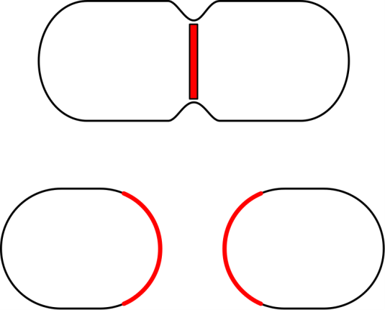
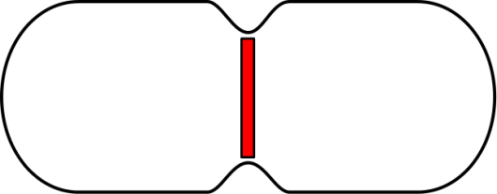

Généralités
Le divisome
Hydrolyse du peptidoglycane septal et séparation des cellules filles
Synthèse du peptidoglycane septal

Slide 7
Synthèse du peptidoglycane septal

Slide 8
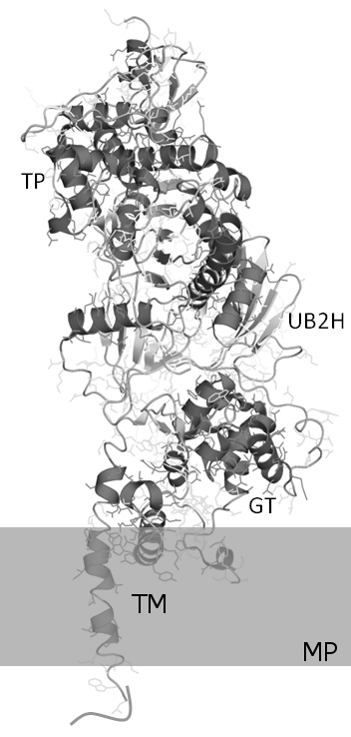
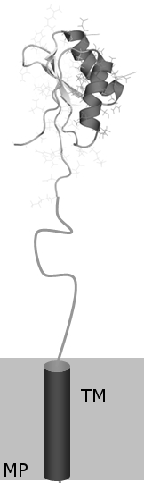
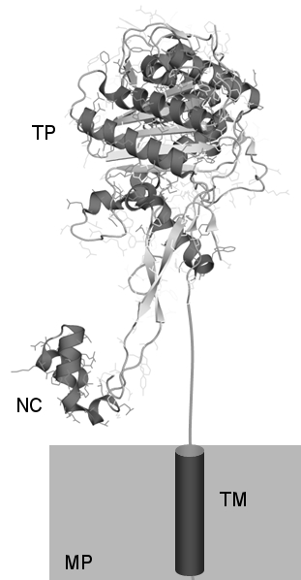
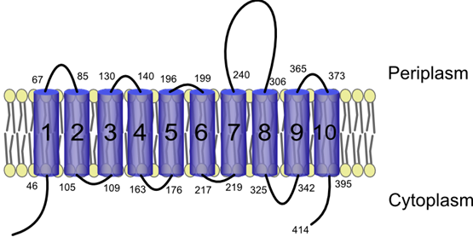
Introduction
PBP1b
Synthèse du peptidoglycane septal
FtsN
PBP3
(Derouaux et al. 2013)
FtsW
(Derouaux et al. 2013)
(Derouaux et al. 2013)
(Lara and Ayala, 2002)

Slide 9
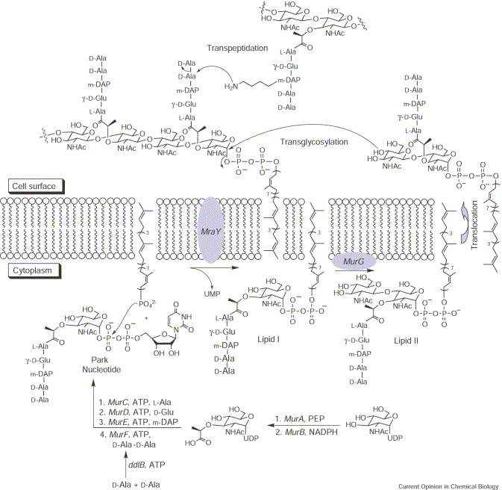
Introduction
FtsW
Synthèse du peptidoglycane septal
45 kDa
SEDS (shape, elongation, division and sporulation)
10 segments transmembranaires
Une large boucle en 7/8
Essentielle et caractéristique du divisome
Flippase ? / glycosyltransférase ?
MurJ / FtsW

Slide 10
Introduction
Synthèse du peptidoglycane septal
PBP1b
94 kDa
PBPa
Glycosylstransférase
Transpeptidase

Slide 11
Introduction
Synthèse du peptidoglycane septal
PBP3
63 kDa
Divisome
spécifique
PBPb
Transpeptidase
Non-penicillin
binding domain

Slide 12
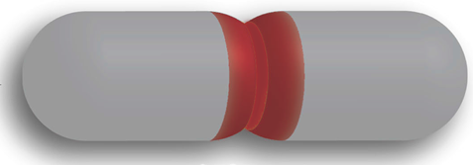
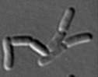
Introduction
Synthèse du peptidoglycane septal
FtsN
36 kDa
Divisome spécifique
Domaine SPOR
Active la synthèse septale

Slide 13
Introduction
Synthèse du peptidoglycane septal
FtsW
PBP3
FtsN
PBP1b
Synthèse

Slide 14
Objectifs
Isoler des complexes formés par FtsW, PBP3, PBP1b et FtsN
Comprendre l’effet des interactions protéine-protéine sur l’activité et la régulation de la synthèse du peptidoglycane
Purification de complexes formés par FtsW,
PBP1b, PBP3 et FtsN.
Tester l’activité de synthèse en présence de
ces complexes et de chacune des protéines
Etudier l’interaction entre le Lipide II et FtsW

Slide 15
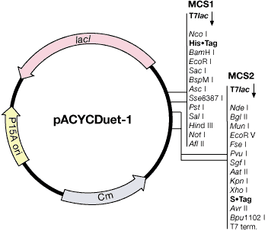
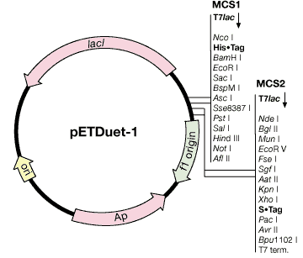
Résultats
Expression et purification des complexes : Stratégie
Vecteurs Duet
Co-expression de deux gènes d’intérêts
Deux sites de clonage multiple (MCS)
T7 promoteur/lac operateur
Gène lacI
His-tag et S tag

Slide 16
Résultats
Expression et purification des complexes : Stratégie
Co-purification
A
MW
NF
Elution
B
Co-expression
Solution protéique après extaction
A
B
1. A interagit avec B
Analyse SDS-PAGE

Slide 17
Résultats
Expression et purification des complexes : Stratégie
Co-purification
A
MW
NF
Elution
B
Co-expression
Solution protéique après extaction
A
B
2. A n’interagit pas avec B
Analyse SDS-PAGE

Slide 18
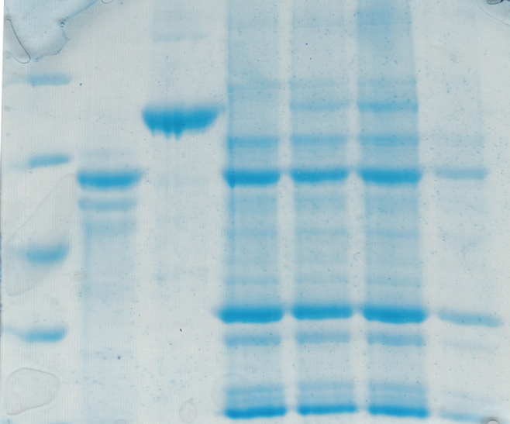
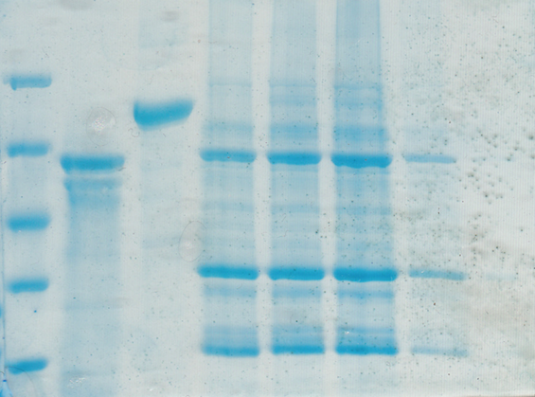
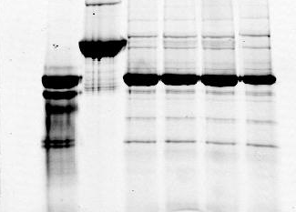
Résultats
Expression et purification des complexes
HisFtsW-PBP3
HisPBP3-FtsW
kDa
Contrôles
Elution
kDa
Contrôles
Elution
116
116
66,2
PBP3
66,2
PBP3
45
45
FtsW
35
FtsW
35
FtsW*
25
FtsW*
Coomassie
Coomassie
Fluorescence

Slide 19
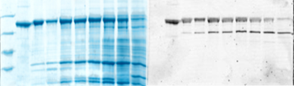
Résultats
Expression et purification des complexes
HisFtsW-PBP1b
Elution
C
kDa
Elution
C
PBP1b
116
PBP1b
66,2
PBP3
45
FtsW
35
FtsW*
Coomassie
Fluorescence

Slide 20
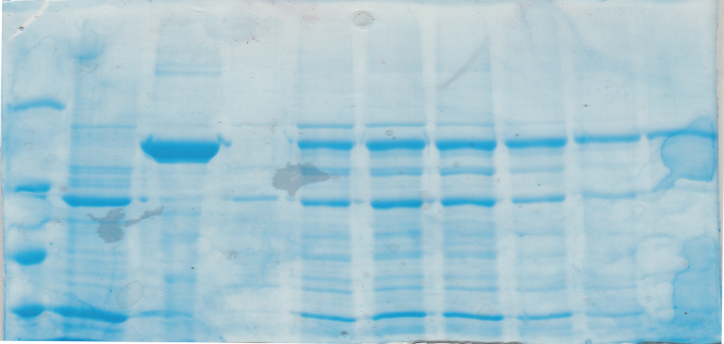
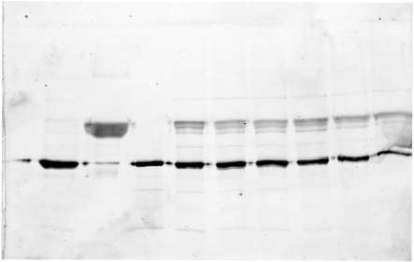
Résultats
Expression et purification des complexes
HisPBP3-FtsW-PBP1b
kDa
Contrôles
Elution
Contrôles
Elution
116
PBP1b
PBP1b
66,2
PBP3
PBP3
45
35
FtsW
Coomassie
Fluorescence

Slide 21
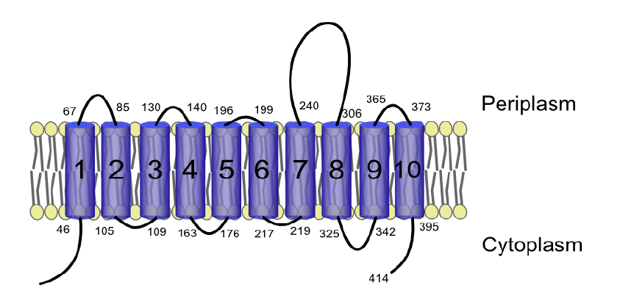
Résultats
Expression et purification des complexes
Importance de la boucle 7/8 de FtsW dans le complexe FtsW-PBP3
PBP3
PBP1b
?
Périplasme
Cytoplasme
(Lara and Ayala, 2002; Pastoret et al., 2004)

Slide 22
Résultats
Expression et purification des complexes
Importance de la boucle 7/8 de FtsW dans le complexe FtsW-PBP3
Insertion d’un épitope HA (YPYDVPDYA) entre les résidus E293 et A294
Périplasme
Cytoplasme
(Lara and Ayala, 2002)

Slide 23
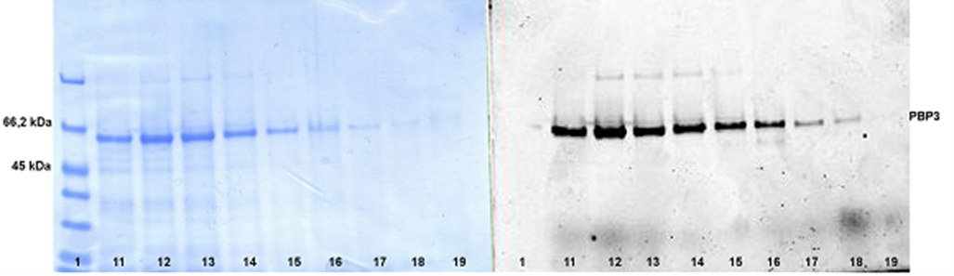
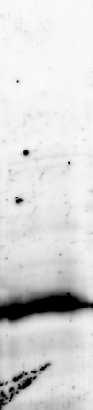
Résultats
Expression et purification des complexes
Importance de la boucle 7/8 de FtsW dans le complexe FtsW-PBP3
HisPBP3-FtsW_{HA}
Elution
Elution
kDa
116
66,2
PBP3
45
35
FtsW_{HA}
25
Coomassie
Fluorescence
-HA

Slide 24
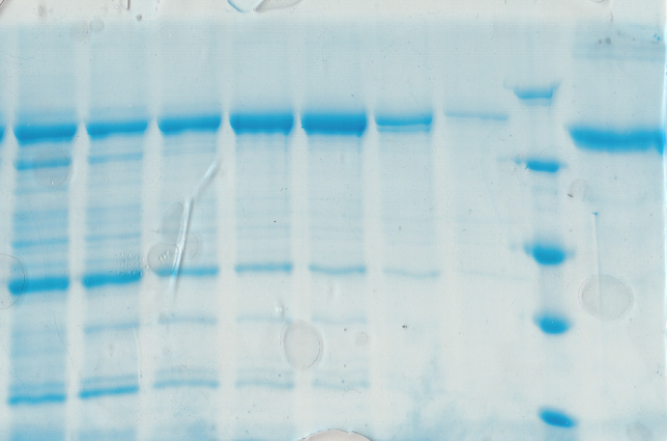
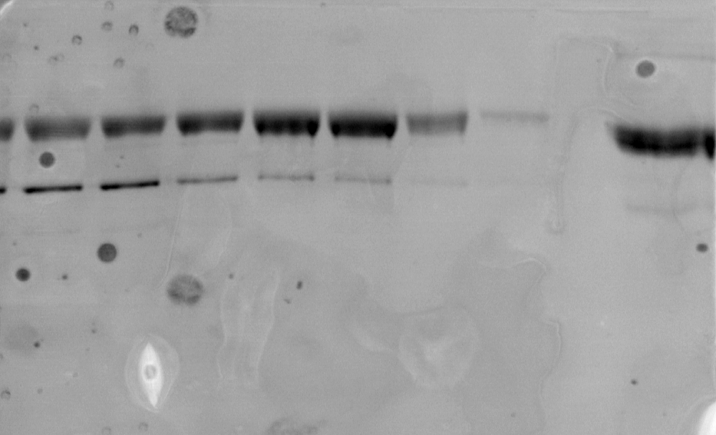
Résultats
Expression et purification des complexes
Importance de la boucle 7/8 de FtsW dans le complexe FtsW-PBP3
HisFtsW_{HA}-PBP1b
Elution
kDa
C
Elution
C
116
PBP1b
66,2
PBP1b
PBP3
45
FtsW_{HA}
35
FtsW_{HA}*
25
Coomassie
Fluorescence

Slide 25
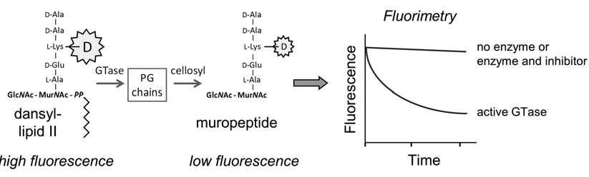
Résultats
Activité et régulation de la synthèse : Principe
Lipide II
Muramidase
Chaines
PG
dansyle-
lipide II
muropeptide
PBP1b
muropeptide
Forte fluorescence
Faible fluorescence
Temps
(Egan and Vollmer, 2006)

Slide 26
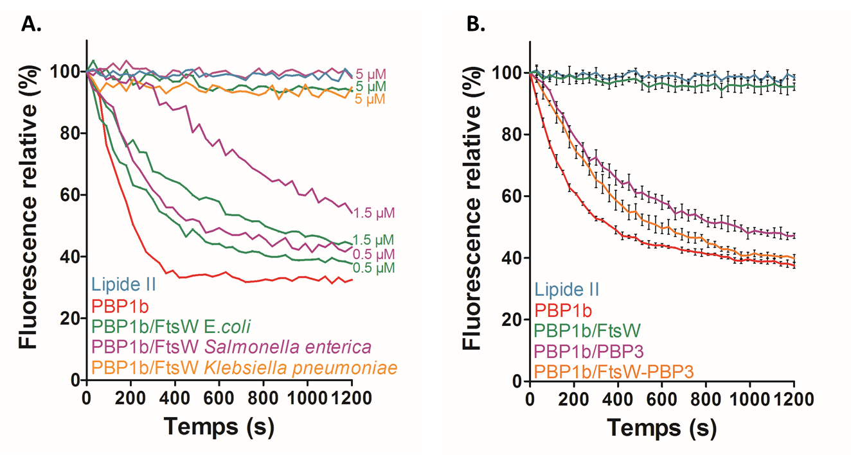
Résultats
Activité et régulation de la synthèse
Activité de PBP1b en présence de FtsW

Slide 27
Résultats
Activité et régulation de la synthèse
Activité de PBP1b en présence du complexe FtsW-PBP3

Slide 28
Résultats
Activité et régulation de la synthèse
Activité de PBP1b en présence de LpoB

Slide 29
Résultats
Activité et régulation de la synthèse
Activité de PBP1b en présence de MurJ

Slide 30
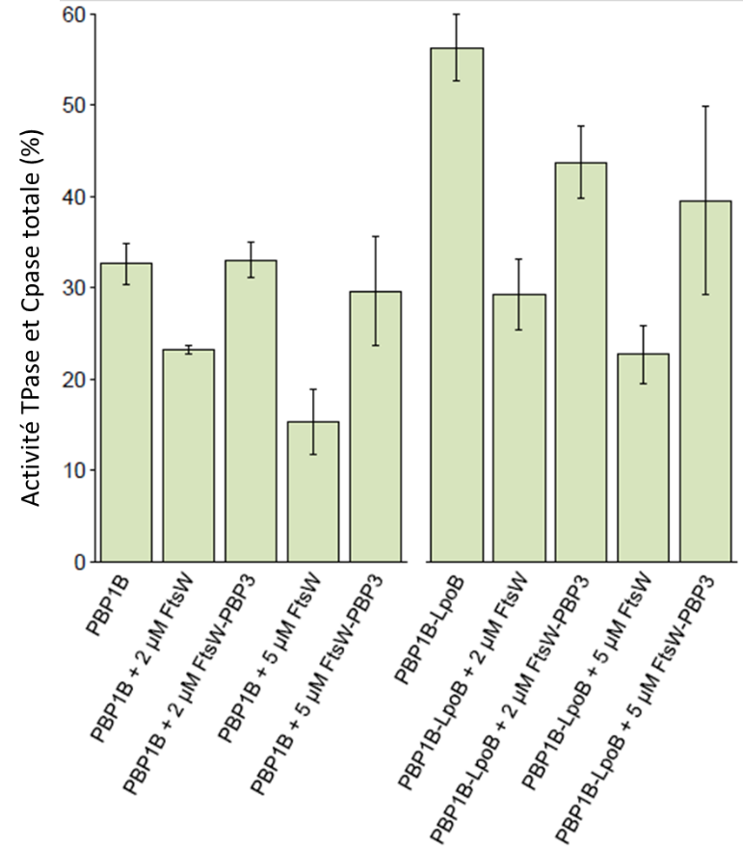
Résultats
Activité et régulation de la synthèse
Activité de PBP1b ou PBP1b/LpoB en présence de FtsW ou du complexe FtsW-PBP3

Slide 31
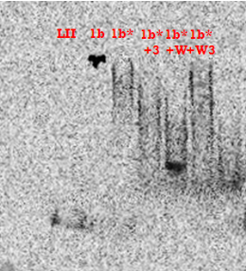
Résultats
Activité et régulation de la synthèse
Effet de FtsW, du PBP3 et du complexe FtsW-FtsW sur l’activité du PBP1b*
1b*
LII 1b 1b* 3 W W3
W3 W
Chaines
de
glycane
Direction de migration
Lipide II
retenu
Lipide II
retenu
Lipide II
Lipide II

Slide 32
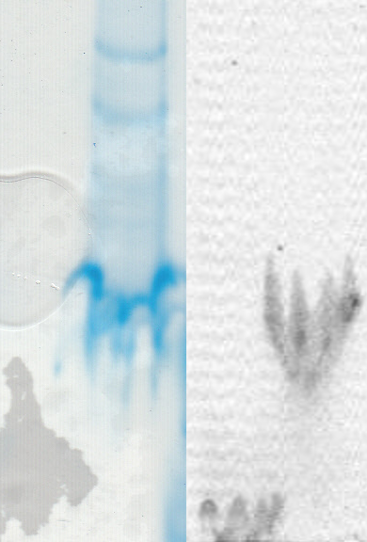
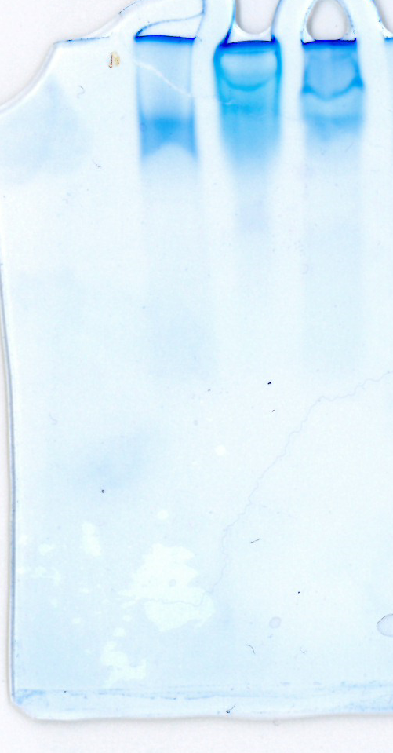
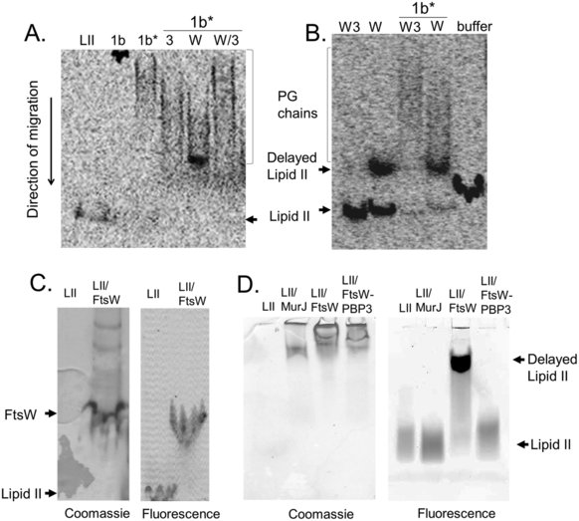
Résultats
Interaction entre FtsW et le lipide II
Effet de FtsW, du PBP3et du complexe FtsW-FtsW sur l’activité du PBP1b*
« Semi-natives »
Natives
LII
LII/ FtsW
LII
LII/ FtsW
LII/
MurJ
LII/ W-3
LII/
MurJ
LII
LII/
FtsW
LII
LII/
FtsW
LII/ W-3
Lipide II
retenu
FtsW
Lipide II
retenu
Lipide II
Lipide II
Coomassie
Fluorescence
Coomassie
Fluorescence

Slide 33
Résultats
Interaction entre FtsW et le lipide II
Effet de la surexpression de FtsW et du complexe FtsW-PBP3 sur les cellules

Slide 34
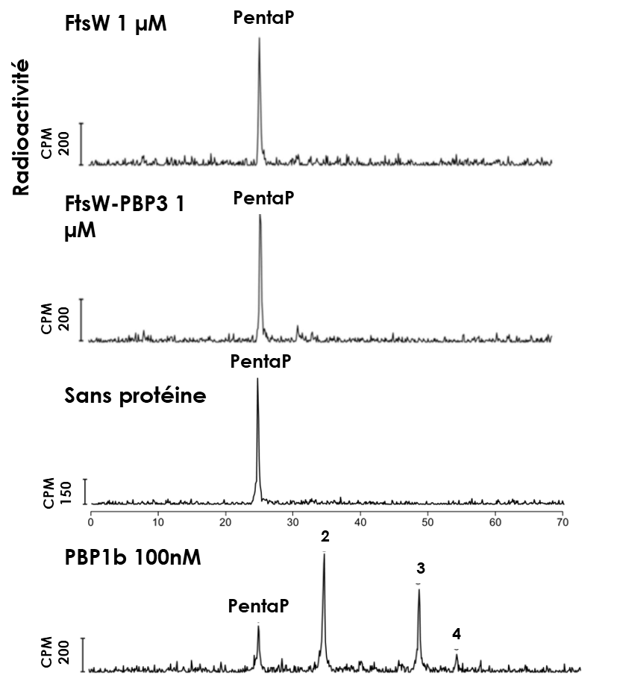
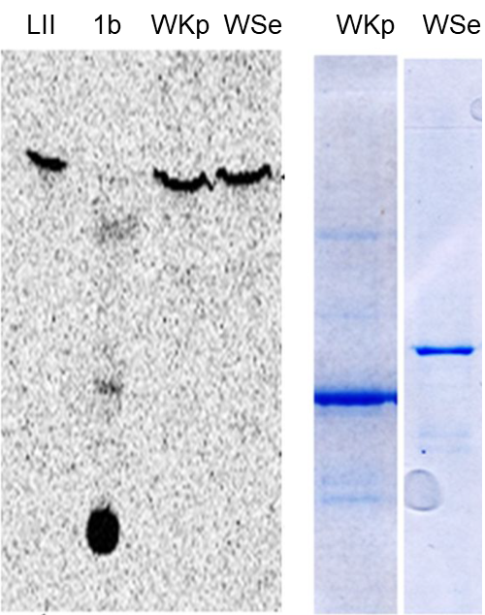
Résultats
Activité glycosyltransférase des protéines SEDS
Activité glycosyltransférase des protéines SEDS
W3 W
PG
Lipide II
Lipide II
retenu
PG
Lipide II

Slide 35
Conclusions
Interaction directe entre FtsW et PBP1b
FtsW, PBP3 et PBP1b forment un complexe ternaire
Mise en évidence de l’importance de la boucle 7/8 dans l’interaction entre PBP3- FtsW
Inhibition de la synthèse du peptidoglycane par interaction de FtsW avec le lipide II (MurJ sans effet sur le lipide II)
Modulation de l’interaction FtsW-lipide II par PBP3

Slide 36
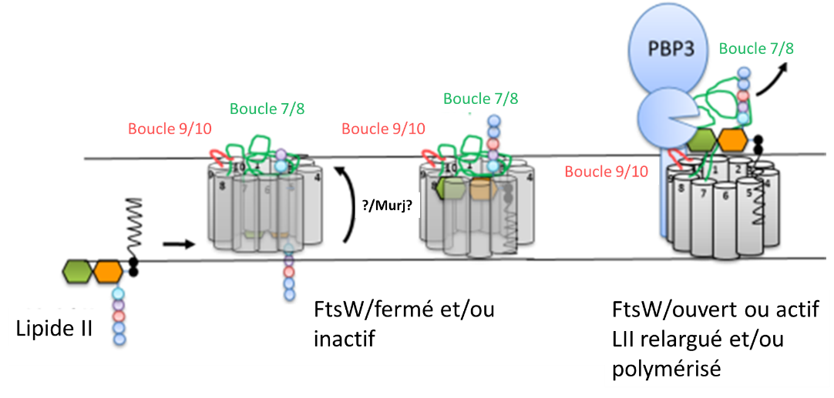
Conclusions
FtsW interagit avec le lipide II. La libération du lipide II est alors facilitée par l’interaction entre PBP3 et FtsW.
La grande boucle entre les TM 7 et 8 jouerait un rôle régulateur par un mécanisme d’ouverture/fermeture.
Comme PBP3 interagit avec cette boucle, cette interaction pourrait induire un changement de conformation de la boucle entre les TM 7/8.
Ce changement permettrait la libération du lipide II et/ou sa polymérisation.
ArnT, AglB et PglB

Slide 37
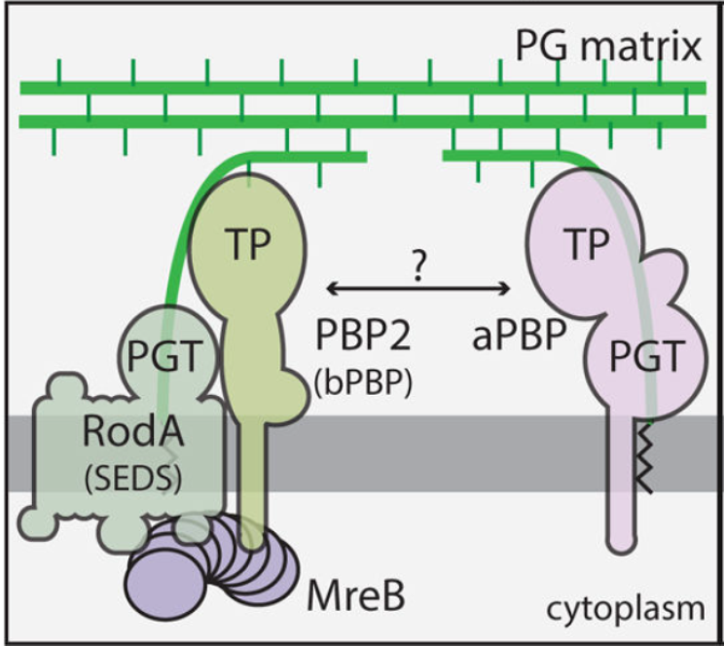
Discussion
Un nouveau modèle de synthèse du peptidoglycane
Activité glycosyltransférase des protéines SEDS
Indépendance des PBPs de classe A
MurJ flippase unique
Cho et al., 2016

Slide 38
Discussion
Un nouveau modèle de synthèse du peptidoglycane
Activité glycosyltransférase des protéines SEDS
Activité GTpase pour RodABs
Activité GTpase pour RodAEc et FtsWSt, FtsWSa, FtsWPa en présence de leurs PBPb partenaires
Pas d’activité GTpase pour RodATt
Pas d’activité GTpase observée pour FtsWEc, FtsWKp et FtsWSe
Pas d’activité observée pour FtsW-PBP3
Cho et al., 2016

Slide 39
Discussion
Un nouveau modèle de synthèse du peptidoglycane
Activité glycosyltransférase des protéines SEDS
Indépendance des PBPs de classe A
Localisation indépendante des PBPa
Complexe ternaire
FtsW-PBP3-PBP1b
MurJ flippase unique
Interaction avec le lipide II
Pas d’interaction avec le lipide II
Cho et al., 2016

Slide 40
Perspectives
Elargir à d’autres protéines du divisome
Comment FtsW et PBP3 interagissent-ils ensemble?
Mutation dans le « non-penicillin binding domain » de PBP3
Tester les FtsWs d’autres bactéries avec leurs PBPb

Slide 41
Hydrolyse du peptidoglycane septal

Slide 42
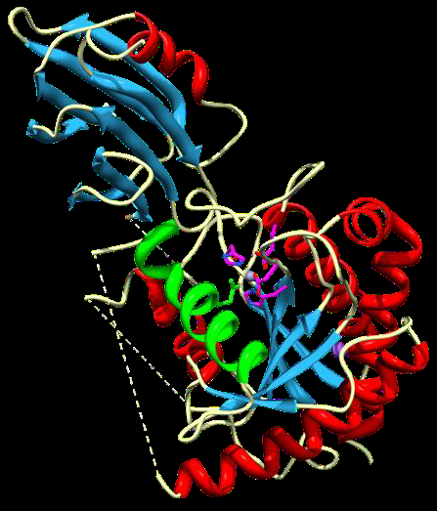
Introduction
Hydrolyse du peptidoglycane septal
GlcNAc-MurNAc
GlcNAc-MurNAc
Amidases
L-Ala-D-Glu-A₂pm-D-Ala
L-Ala-D-Glu-A₂pm-D-Ala
Amidases
GlcNAc-MurNAc
GlcNAc-MurNAc
AmiC
NlpD
27
123
166
277
372
SP
LysM
LytM

Slide 43
Introduction
Hydrolyse du peptidoglycane septal
NlpD
FtsW
PBP3
FtsN
AmiC
PBP1b
Synthèse
Séparation

Slide 44
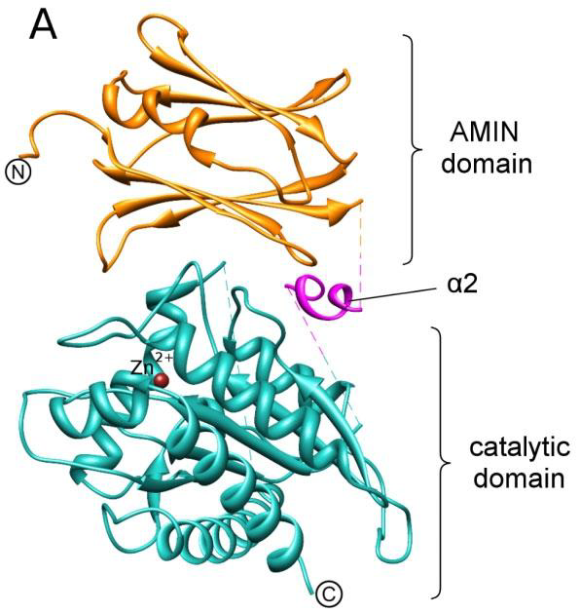
Introduction
Hydrolyse du peptidoglycane septal
AmiC
45 kDa
N-acétylmuramyl-L-alanine amidase
Domaine AMIN (Localisation)
Domaine catalytique
GlcNAc-MurNAc
GlcNAc-MurNAc
AmiC
L-Ala-D-Glu-A₂pm-D-Ala
L-Ala-D-Glu-A₂pm-D-Ala
AmiC
(M. Rocaboy et al., 2013)
GlcNAc-MurNAc
GlcNAc-MurNAc

Slide 45
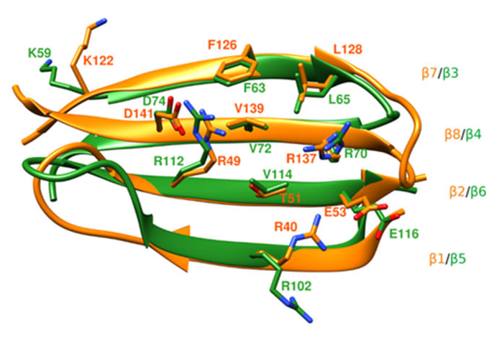
Introduction
Hydrolyse du peptidoglycane septal
Le domaine AMIN d’AmiC
( Rocaboy et al., 2013)
(Rocaboy et al., 2013)

Slide 46
Introduction
Hydrolyse du peptidoglycane septal
Régulation d’AmiC par NlpD
NlpD
AmiC
27
123
166
277
372
SP
LysM
LytM
40 kDa
Domaine LytM
Domaine LysM (liaison au PG)

Slide 47
Objectifs
Etude de la localisation de l’amidase AmiC au site de division via
son domaine AMIN
Etude d’interaction par RMN entre le domaine AMIN
et le PG
Mutagenèse dirigée des résidus du domaine AMIN potentiellement impliqués dans la liaison au PG et caractérisation des mutants
Etude de la régulation de l’amidase AmiC par le domaine LytM de NlpD
Détermination des structures par cristallographie

Slide 48
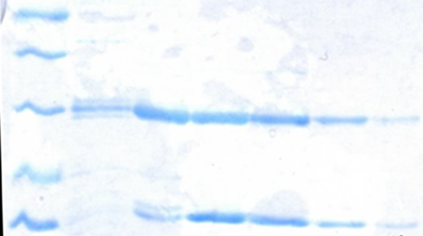
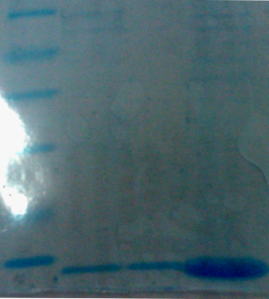
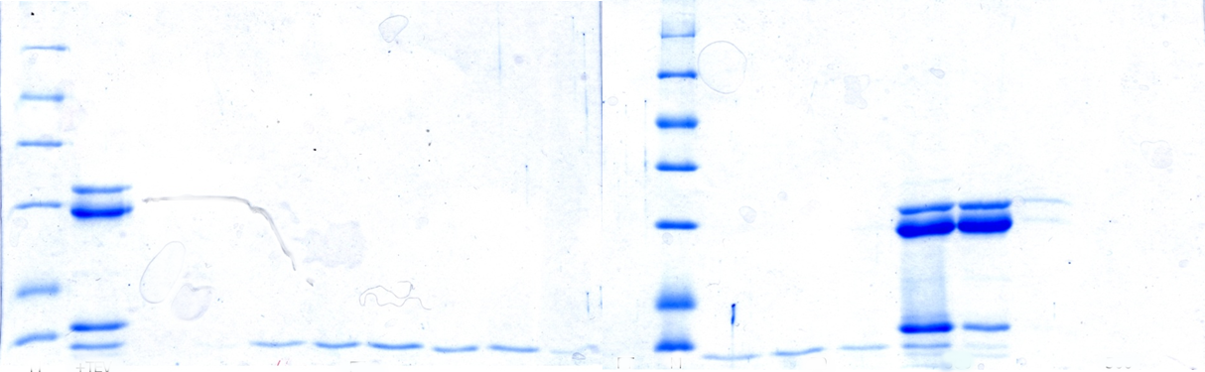
Résultats
Etude du domaine AMIN par RMN
Purification du domaine AMIN marqué
kDa
kDa
45
250 mM 500 mM
66,2
35
45
25
AnhC
35
18,4
25
14,4
AMIN (His)
18,4
kDa
14,4
AMIN
45
AMIN
35
NC C
25
TEV
AnhC
18,4
AMIN (His)
14,4
AMIN
Dpt NF 10 mM 300mM

Slide 49
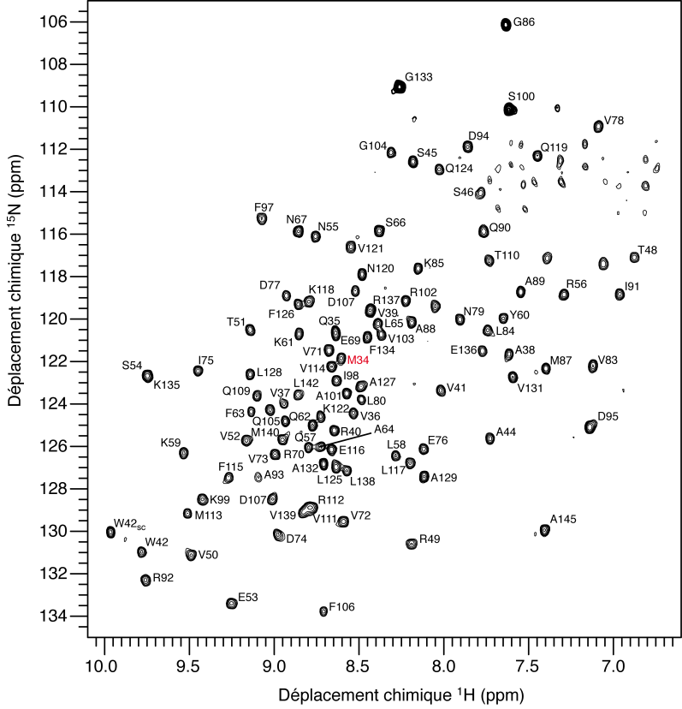
Résultats
Etude du domaine AMIN par RMN
Attribution des résonances du domaine AMIN
Domaine structuré
Attribution des résonances du domaine AMIN
94, 73 % pour la chaine principale
24,5 % pour les chaines latérales

Slide 50
Résultats
Etude du domaine AMIN par RMN
Digestion du peptidoglycane
GlcNAc-MurNAc
GlcNAc-MurNAc
AmiC
L-Ala-D-Glu-A₂pm-D-Ala
PBP4
L-Ala-D-Glu-A₂pm-D-Ala
AmiC
GlcNAc-MurNAc
GlcNAc-MurNAc

Slide 51
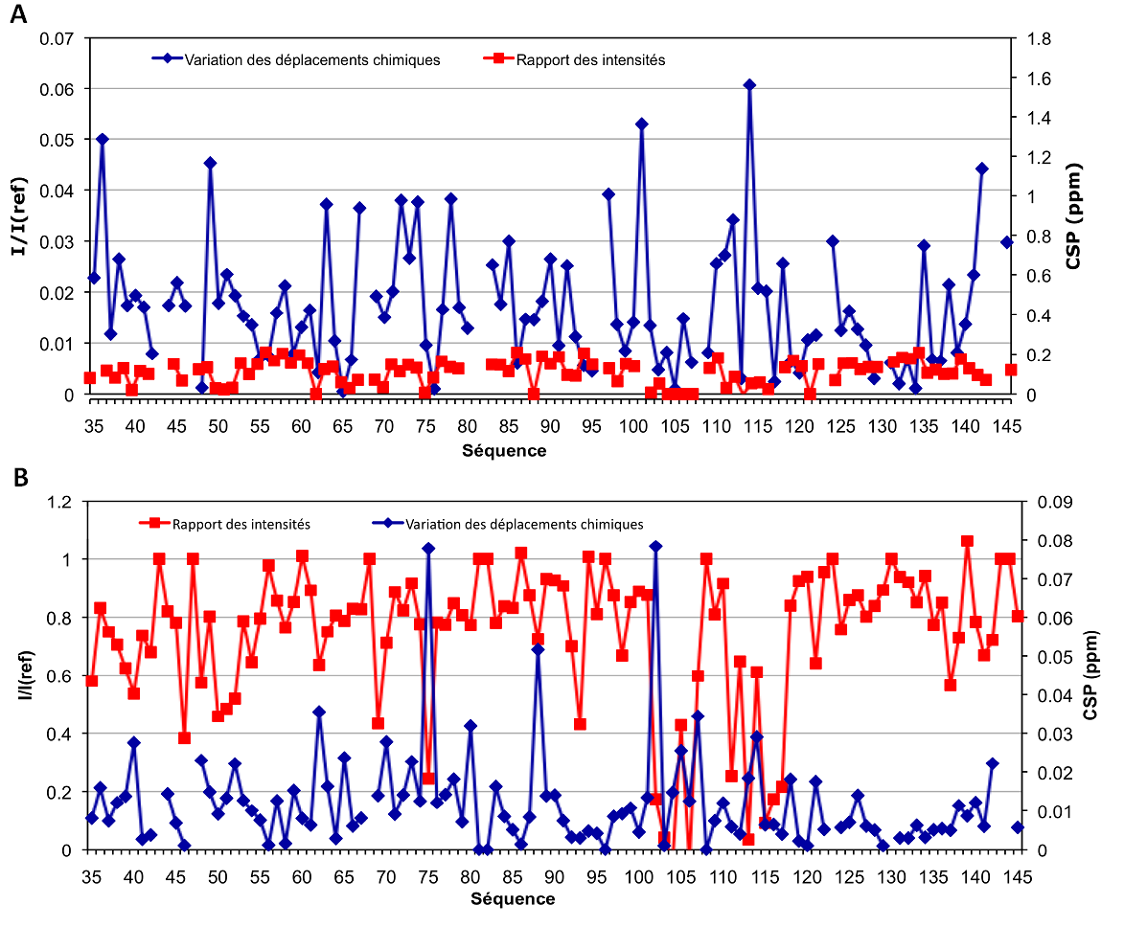

Résultats
Etude du domaine AMIN par RMN
AmiC
AmiC
PBP4
PBP4

Slide 52

Résultats
Etude du domaine AMIN par RMN
I75, A88 et R102
I75, R102, V103, G104, F106, V111, M113, F115, E116 et L117

Slide 53


Résultats
Etude du domaine AMIN par RMN

Slide 54


Résultats
Etude du domaine AMIN par bio-informatique
R102-E116 R70-R112

Slide 55

Résultats
Mutagénèse dirigée du domaine AMIN et caractérisation des mutants
Choix des mutations
Caractéristiques structurelles
Résidus conservés sur les deux feuillets β
Motifs RXXXD/E
R40-R102, R49-R112, E53-E116, K122-K59, F126-F63, L128-L65, R137-R70 et D141-D74
R70-D74
R112-E116

Slide 56
Résultats
Mutagénèse dirigée du domaine AMIN et caractérisation des mutants
Choix des mutations
Caractéristiques expérimentales
Résidus RMN
Modèle bio-informatique
I75, R102, V103, G104, F106, V111, R112, M113, F115, E116 et L117
R102-E116
R70-R112

Slide 57

Résultats
Mutagénèse dirigée du domaine AMIN et caractérisation des mutants
Caractérisation
Résidus identifiés sont mutés en alanine
Les mutants obtenus sont purifiés par IMAC
Test de co-précipitation avec le peptidoglycane

Slide 58






Résultats
Mutagénèse dirigée du domaine AMIN et caractérisation des mutants
Caractérisation
Localisation in vivo, domaine AMIN fusionné à la sfGFP
AMIN-sfGFP
GFP-PBP3

Slide 59


Résultats
Mutagénèse dirigée du domaine AMIN et caractérisation des mutants
41 mutants (simple, double ou triple)
Insolubilité systématique des protéines mutantes du modèle bio-informatique

Slide 60
conclusions
Etude du domaine AMIN par RMN
Interaction entre le domaine AMIN et le PG permettant de mettre en évidence 10 résidus impliqués dans cette interaction.
Importance de la partie peptidique du PG pour l’interaction.
Etude du domaine AMIN par mutagénèse dirigée
41 mutants disponibles
27 protéines mutantes purifiées dont 12 insolubles
11 testées en co-précipitation et toutes positives
14 mutants disponibles en fusion avec la sfGFP
Redondance des résidus R70, D74, R102, R112 et E116. Mais insolubles ou difficiles à produire

Slide 61
Perspectives
Etude du domaine AMIN par RMN
Etude d’ AmiC marqué
Interaction avec le peptidoglycane marqué
Etude de l’interaction entre les protéines mutantes du domaine AMIN et le PG
Etude du domaine AMIN par mutagénèse dirigée
Mise au point de la localisation du domaine AMIN et de ses mutants fusionné à la sfGFP
Remplacer les mutations alanine des résidus R70, D74, R102, R112 et E116.
Inversion des mutations des résidus impliqué dans les ponts salin (R49/D141 et R112/D74)

Slide 62
Conclusion Générale

Slide 63

Remerciements
Université de Newcastle
Institut de biologie structurale de Grenoble
Université d’Utrecht
Waldemar Vollmer
Alexander Egan
Jean-Pierre Simorre
Catherine Bougault
Eefjan Breukink
Le 1.28
Les étudiants du 1.28
Les membres du CIP
Nicolas
Mathieu
Badrish
Adeline
Samir
Isma
Adrien
Tom
Alexis
Alisson
Manon
Audrey

Slide 64























Slide 65
Conclusion Générale

Slide 66
supplément
Interactions entre FtsW, PBP1b et PBP3
FtsW-PBP3
Système double hybride
FRET
Co –immuno
Precipitation
(Fraipont et al, 2011)
FtsW
PBP3
FtsN
PBP3-PBP1b
Surface plasmonique de resonance
Co-immunoprcipitation
Chromatographie d’affinité
(Bertesche et al. 2006)
PBP1b
FtsN-PBP1b
Surface plasmonique de resonance
Co-immunoprcipitation
(Müller et al.,2007)
Synthèse

Slide 67

supplément
Synthèse du peptidoglycane septal

Slide 68

supplément
Synthèse du peptidoglycane septal
MurJ
FtsW
Avin CY et al., 2017
FtsW et RodA sont requis pour la synthèse du PG au septum et le long de la bactérie.
Requis pour la biosynthèse du PG
Appartient à la famille des MOP exportateurs
Structure cristallographique et modèle de Flip
Reconstitution dans des liposomes de l’activité flippase pour FtsW
Délétion de MurJ entraine l’accumulation du lipide II
Expérience de FRET

Slide 69


supplément
ArnT
AglB et PglB
Petrou VI, et al. (2016) Structures of aminoarabinose transferase ArnT suggest a molecular basis for lipid A glycosylation. Science (80- ) 351(6273):608–612
Matsumoto S, et al. (2013) Crystal structures of an archaeal oligosaccharyltransferase provide insights into the catalytic cycle of N-linked protein glycosylation. Proc Natl Acad Sci U S A 110(44):17868–73.

Slide 70
Supplément
FtsW nouvelle glycosyltransférase ?
Certaine bactéries avec PG n’ont pas de PBPs de classe A ni d’autre enzyme avec un domaine GT51
Chez Bacillus subtilis , il y a 4 PBP de classe A, cependant une quadruple délétion n’empêche pas la synthèse du PG. (2 autres espèce d’enterococcus)
Il doit exister une autre enzyme indispensable ou capable de compenser l’absence ou la perte des PBPs de classe A
Meeske et al., 2016

Slide 71
Supplément
FtsW nouvelle glycosyltransférase ?
Chez E.coli :
Cho et al., 2016
La polymérisation du PG par le complexe Rod n’a pas besoin de PBP de classe A
Cho et al., 2016
Le complexe Rod est dépendent de MreB
Les PBP de classe A ne dépendent pas du cytosquelette

Slide 72
Supplément
FtsW nouvelle glycosyltransférase ?
Rohs et al., 2018

Slide 73


Supplément
Expériences HPLC
Biboy et al., 2013

Slide 74

Supplément
Expériences RMN
HSQC
HNCACB
HNCO
La résonance magnétique nucléaire (RMN) est fondée sur la mesure de l'absorption de la radiation de radiofréquence (RF) par un noyau atomique dans un champ magnétique fort.
L'absorption de la radiation pousse le spin nucléaire à se réaligner ou à retourner dans la direction de la plus haute énergie. Après avoir absorbé l'énergie, les noyaux atomiques réémettront une radiation RF et retourneront à leur état initial de moindre niveau d'énergie.
L'environnement local autour d'un noyau donné dans une molécule a tendance à légèrement perturber le champ magnétique local exercé sur ce noyau et à affecter son énergie de transition exacte. Cette dépendance de l'énergie de transition vis-à-vis de la position d'un atome particulier dans une molécule rend la RMN permet la détermination de la structure des molécules

Slide 75
Supplément
Expériences RMN

Slide 76

Supplément
Thermophorèse

Slide 77

Supplément

Slide 78


Système pET

Slide 79

Système pBAD

